Slide 1
Мылу на замену Взбили пышно пену. Как подули – посмотри: Полетели….(пузыри)

Slide 2
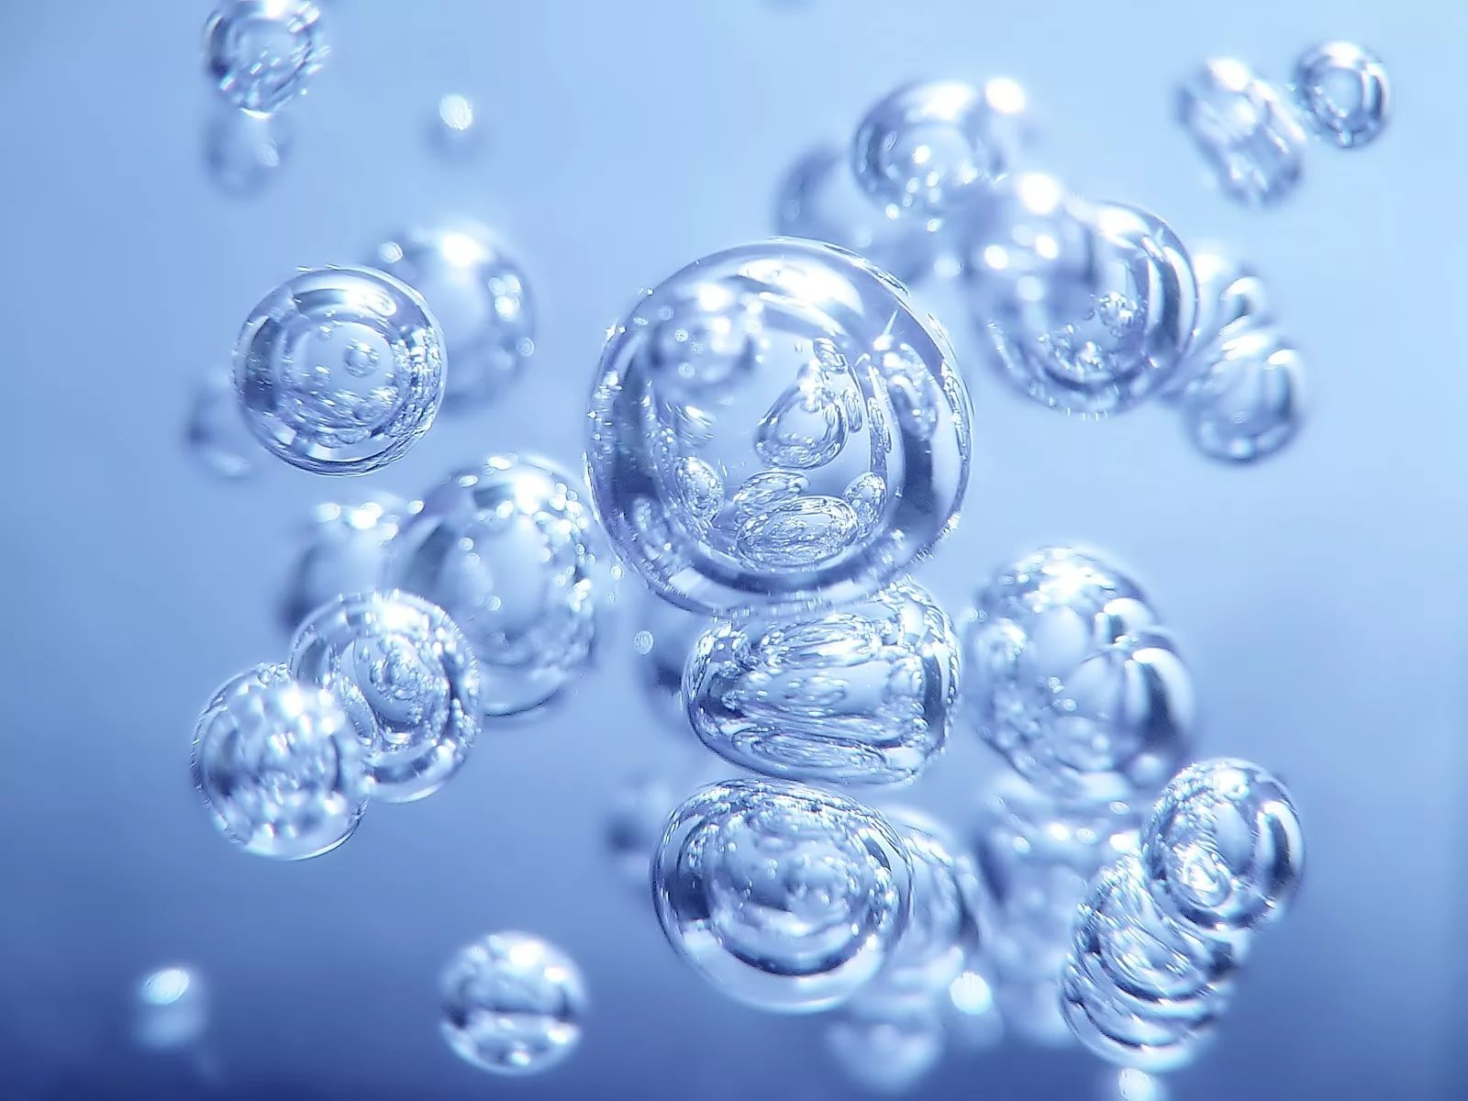

Slide 4
У кого ты спроси Что носили на Руси -Из коры плели галошки Обували их на ножки (лапти)

Slide 7
Летом в полюшке росла – Колос к солнышку несла. А как только пожелтела, Ей нашлось другое дело. (Солома)

Slide 8
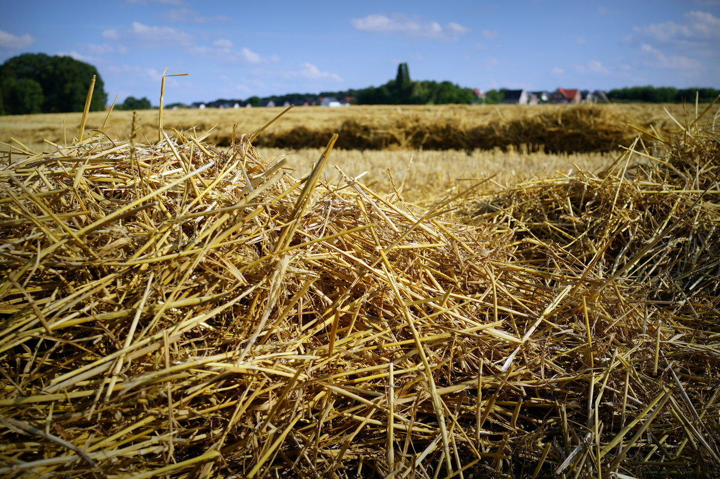

Slide 9
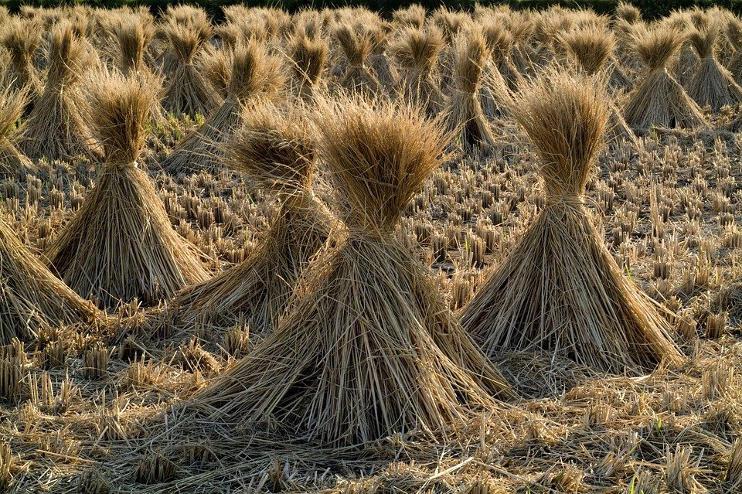

Slide 10
